Slide 1
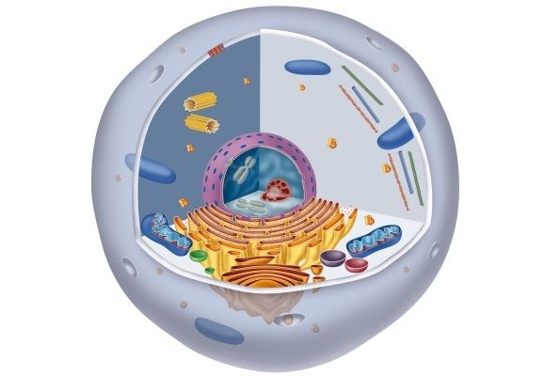

Cellen
2.3 Biologie voor jou
Leerjaar 1

Slide 2

Welkom
Herhalen
Leerdoelen
Uitleg
Zijn de leerdoelen gehaald?
Huiswerk noteren + zelfstandig aan het huiswerk werken
Wat gaan we doen?

Slide 3

Herhalen
2.2 Organen van planten
Je hebt geleerd..
1. Wat de functies van stengels, wortels en bladeren zijn.
2. Wat orgaanstelsels van planten zijn.

Slide 4
Leerdoelen
Je leert..
1. Dat een organisme bestaat uit cellen.
2. De delen van dierlijke cellen te benoemen met hun kenmerken.
3. De delen van plantaardige cellen te benoemen met hun kenmerken.

Slide 5
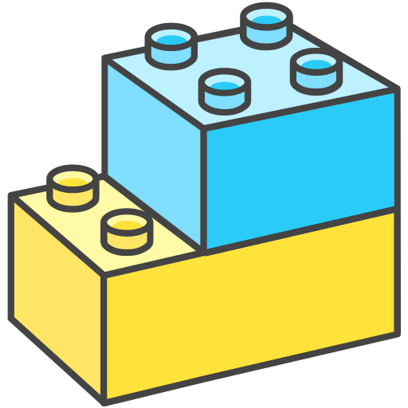
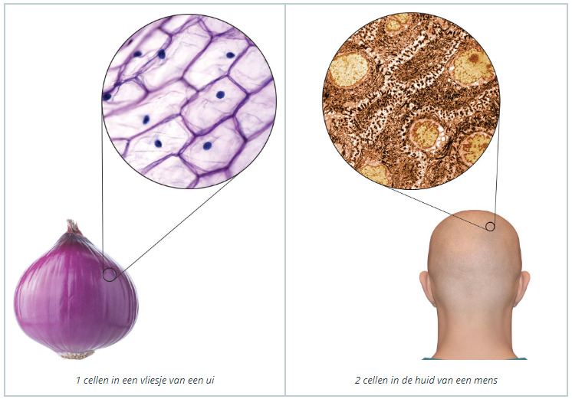
Cellen onder de microscoop
Cellen zijn bouwstenen van organismen.
Notes:
Vergelijken met een boom (boom is de wortel), en zijwortels (zijn takjes).

Slide 6
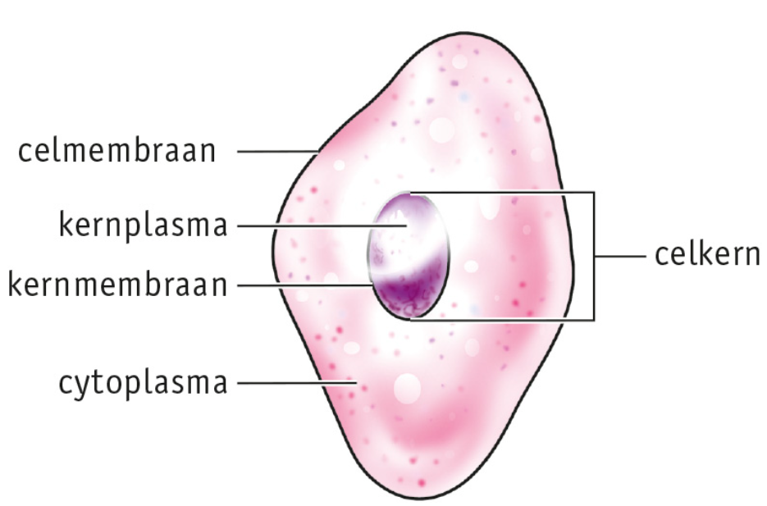
Dierlijke cellen
Schematische tekening van dierlijke cel
Cytoplasma (celplasma): dikke vloeistof die bestaat uit water met opgeloste stoffen.
Celmembraan: dun vliesje (vetten en eiwitten) om het cytoplasma heen.
Functie: - Scheid de inhoud van de cel met zijn omgeving.
- Transporteert stoffen die de cel nodig heeft door het
membraan en afvalstoffen uit de cel.
Celkern: deel van de cel dat bestaat uit kernplasma en dat is omgeven door het kernmembraan, het regelt alles wat er in de cel gebeurt.
Notes:
Vergelijken met een boom (boom is de wortel), en zijwortels (zijn takjes).

Slide 7
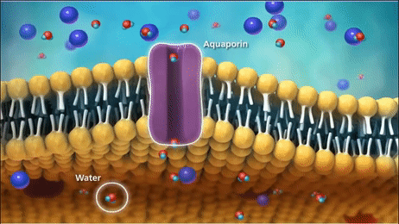

Slide 8
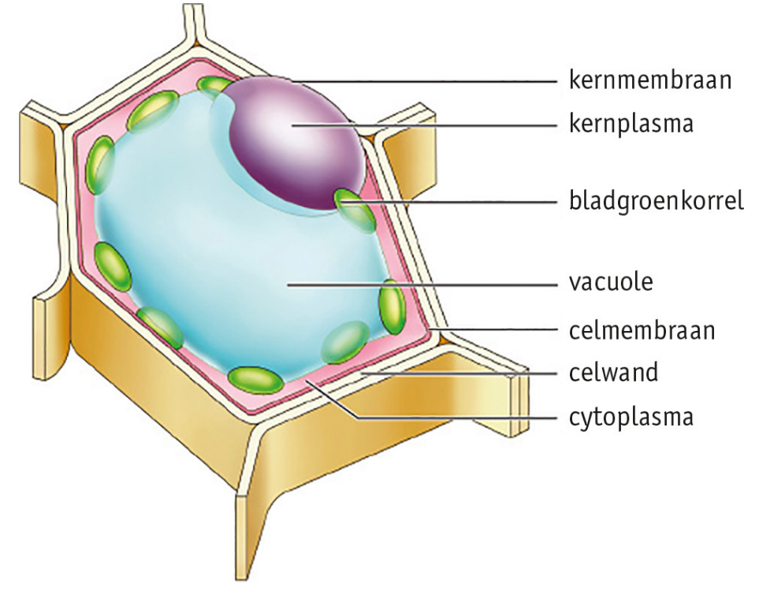
Plantaardige cel
Schematische tekening van plantaardige cel
Alle plantaardige cellen dezelfde cel onderdelen als dierlijke cellen, dus…
1.
2.
3.
Cytoplasma
Celmembraan
Celkern
Maar ook..
Celwand: stevig laagje om plantaardige cel heen.
- Is geen deel van de cel, maar ligt er omheen.
Functie: bieden stevigheid aan de plant
Vacuole: blaasje in plantaardige cellen die gevuld is met vocht (water + opgeloste stoffen)
Functie: - Opslag van stoffen
- Stevigheid bieden aan de cel
Notes:
Vergelijken met een boom (boom is de wortel), en zijwortels (zijn takjes).

Slide 9
Plantaardige cel
Schematische tekening van plantaardige cel
Plastiden: korrels in een plantaardige cel met een speciale functie.
Soorten plastiden
1. Bladgroenkorrels: hierin vindt fotosynthese plaats.
- Komen voor in groene delen van de plant.
- Geven planten de groene kleur.
2. Kleurstofkorrels: kleurstofkorrels geven bloemen en vruchten hun kleur.
- Vind je in cellen van bloemen en vruchten met een gele, oranje of rode kleur.
3. Zetmeelkorrels: plastiden waarin zetmeel zit opgeslagen.
- Kleurloos
- Bv. In aardappelen, granen (brood en rijst)
Notes:
Vergelijken met een boom (boom is de wortel), en zijwortels (zijn takjes).

Slide 10
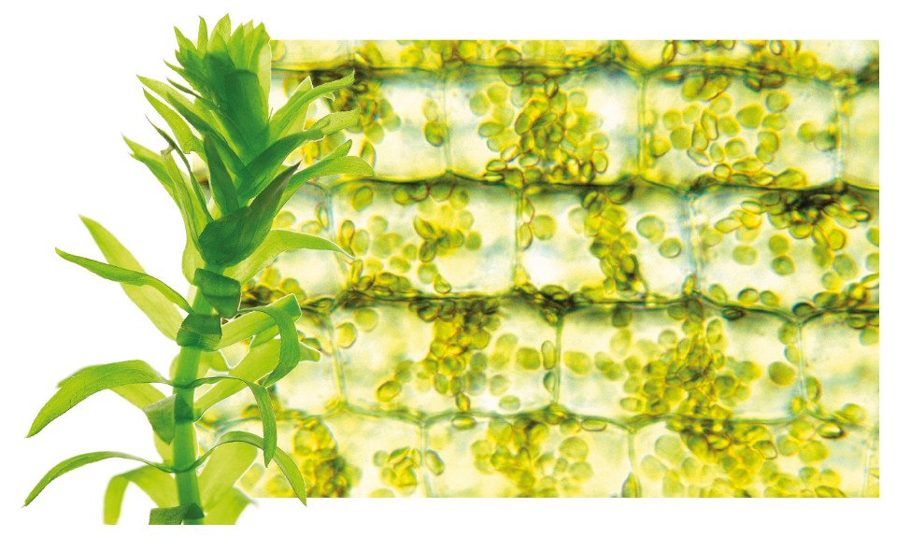
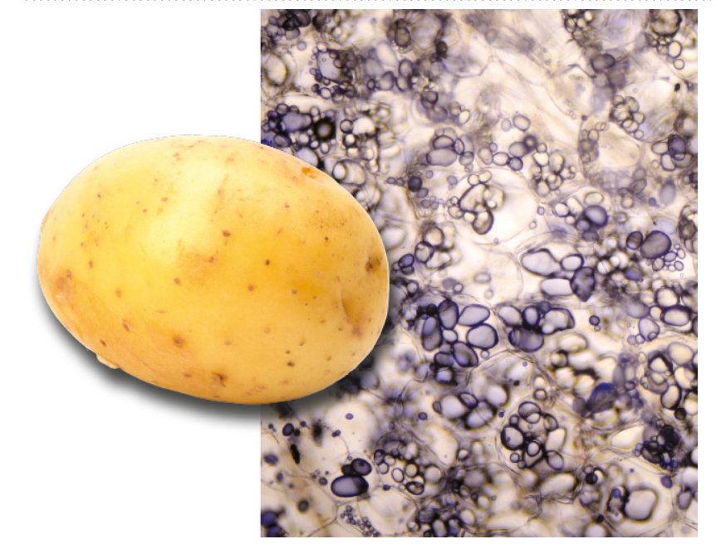
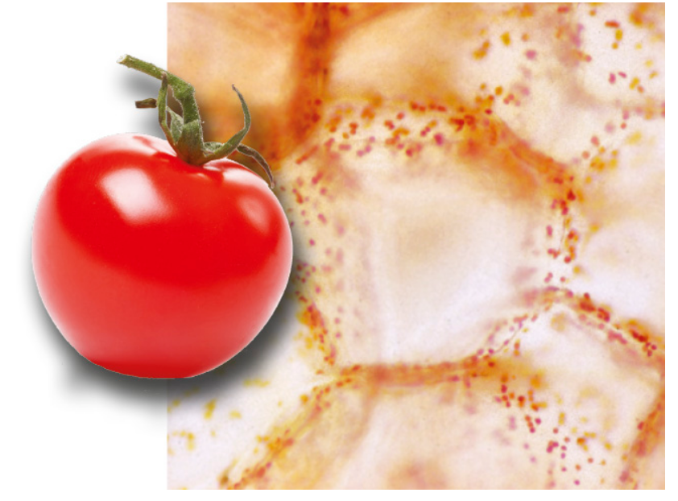
Plastiden
Waterpest
Aardappel
Tomaat
Notes:
Vergelijken met een boom (boom is de wortel), en zijwortels (zijn takjes).

Slide 11
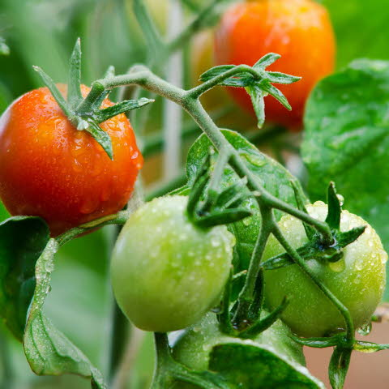
Plastiden kunnen overgaan ven het ene naar het andere type..
Wanneer een tomaat rijp wordt veranderd de kleur van groen naar rood.
Vraag: Welke overgang van plastiden heeft plaatsgevonden?
Bladgroenkorrels → Kleurstofkorrels
Notes:
Vergelijken met een boom (boom is de wortel), en zijwortels (zijn takjes).

Slide 12
Leerdoelen
Je hebt geleerd..
1. Dat een organisme bestaat uit cellen.
2. De delen van dierlijke cellen te benoemen met hun kenmerken.
3. De delen van plantaardige cellen te benoemen met hun kenmerken.

Slide 13
Huiswerk
Huiswerk
Leren
Zijn je samenvattingen in orde?
Voorbereiden

